Slide 1
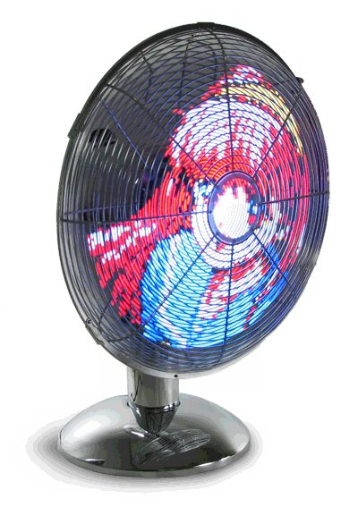
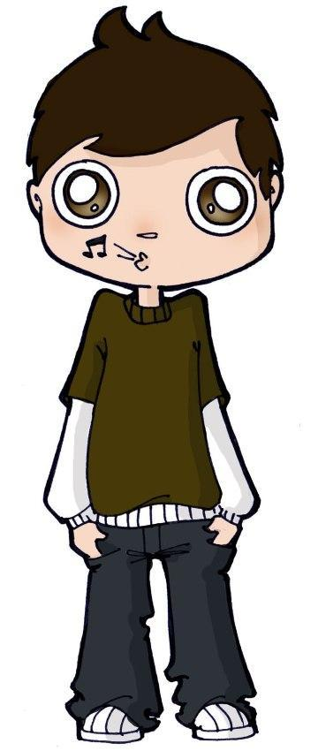
El Gitanillo
Pac-Jaz

Slide 2
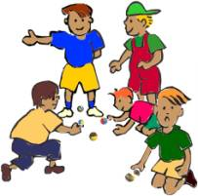
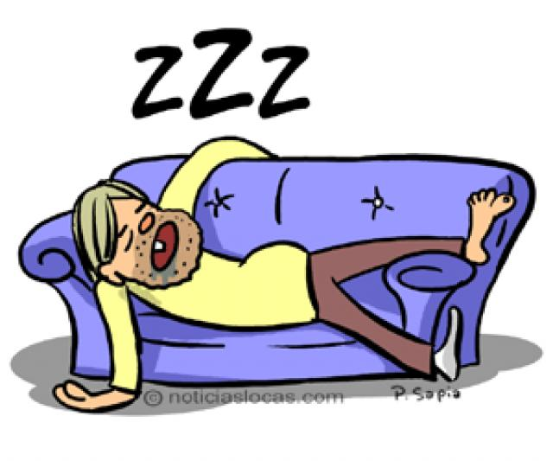
El gitano compra un ventilador, llega a su casa, se tumba en el sofá con el ventilador enfrente directo solo para el, los 17 gitanillos alrededor sudando y el padre fresquito con la brisa.
Pac-Jaz

Slide 3
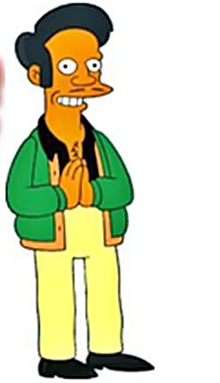
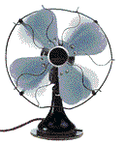
En esto que el padre se levanta y dice:
¡¡¡Voy a meá, el que toque el ventilaó
Sivácordar de tós sus muertos!!
Pac-Jaz

Slide 4
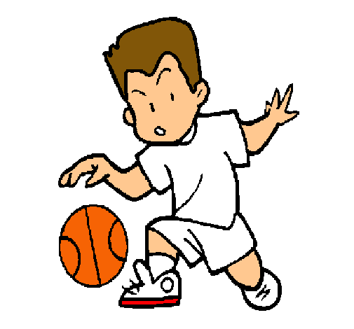
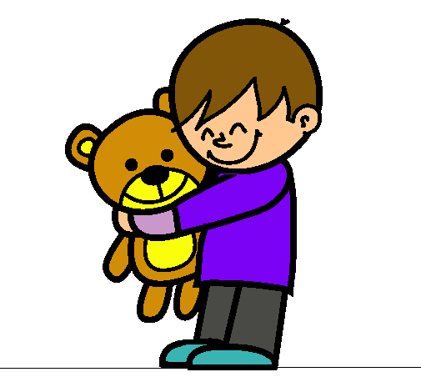

Un gitanillo toca un botón y el ventilador empieza a moverse de izquierda a derecha.
Pac-Jaz

Slide 5
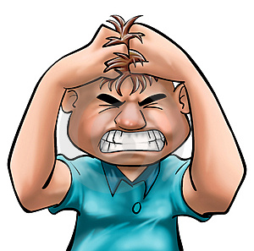
Regresa el padre y grita: ¡¡ quien ha tocao el ventilaóoo!!! Y
Dice el gitanillo…..
Pac-Jaz

Slide 6
¡¡ Naide paaaapa .......
Es que testá buscando......!!
Pac-Jaz
Francisco del Olmo-Jazmín

Slide 7



Accede a la sección que desees desde aquí:
Propia Creación
De la Red
Dedicatorias | Eróticos | Fechas Especiales
Graciosos | Historia y Arte | Lugares
Naturaleza y Ciencias | Política | Reflexión
Salud | Románticos | Religiosos
Dedicatorias | Eróticos | Fechas Especiales
Graciosos | Historia y Arte | Lugares
Naturaleza y Ciencias | Política | Reflexión
Salud | Románticos | Religiosos
Si deseas recibir pps periódicamente en tu correo electrónico subscríbete aquí:

